Slide 1



MORDOMOS FELIZES
O coração feliz é para aqueles que contam suas bênçãos

Slide 2

Como nós podemos ser mordomos felizes das bênçãos de Deus?

Slide 3
QUEM É MORDOMO?

Slide 4
Deus, em Sua graça, delegou a administração de Sua criação aos humanos
Gênesis 2:15
O Criador confiou Seu patrimônio aos humanos, e isso implica responsabilidade.

Slide 5
QUE PATRIMÔNIO DIVINO A HUMANIDADE ESTÁ ADMINISTRANDO?

Slide 6
Quais são as dádivas não merecidas que nós recebemos de Deus?

Slide 7
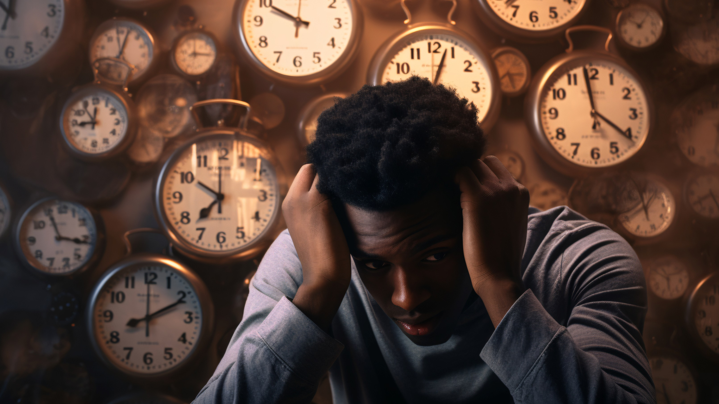
O tempo é o PRINCIPAL:
365 dias por ano
52 semanas no ano
7 dias na semana
24 horas por dia totalizando
8760 horas por ano

Slide 8

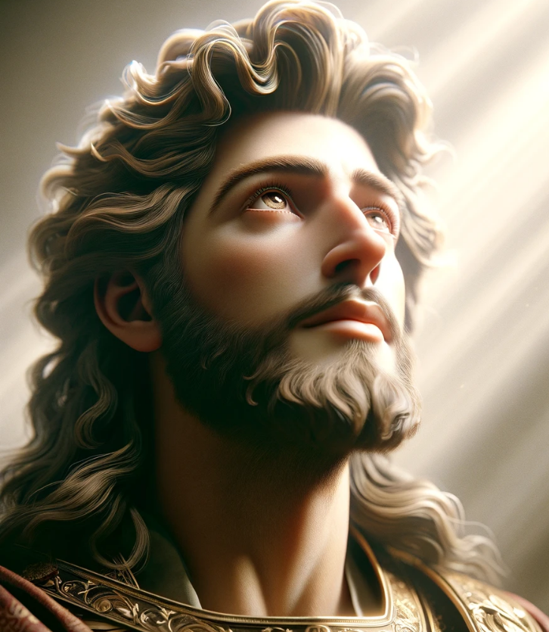
“Bendiga o Senhor a minha alma; não esqueça nenhuma de suas bênçãos.”
Salmos 103:2

Slide 9
“Que é o homem, para que com ele te importes? E o filho do homem, para que com ele te preocupes?”
Salmos 8:4; veja também os versos 5-8

Slide 10
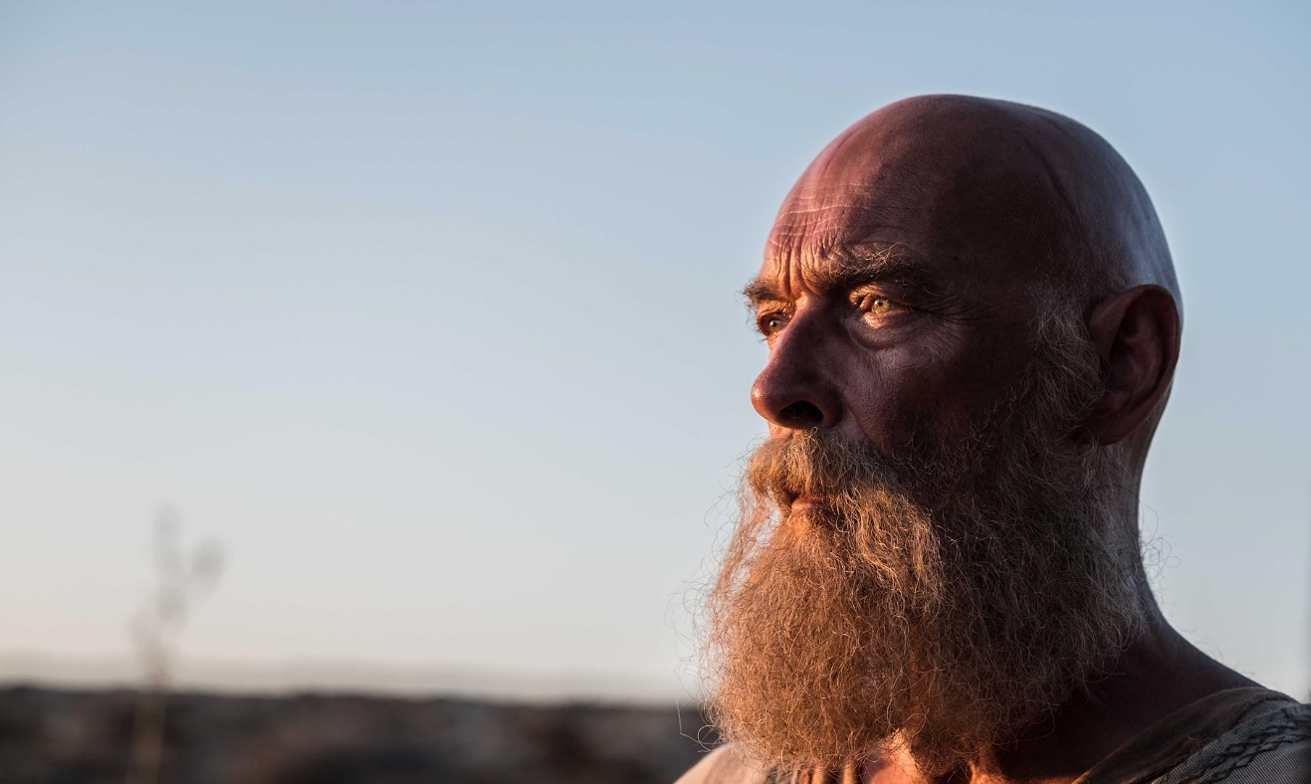
“Aprendi o segredo de viver contente em toda e qualquer situação, seja bem alimentado, seja com fome, tendo muito, ou passando necessidade.”
Filipenses 4:12

Slide 11

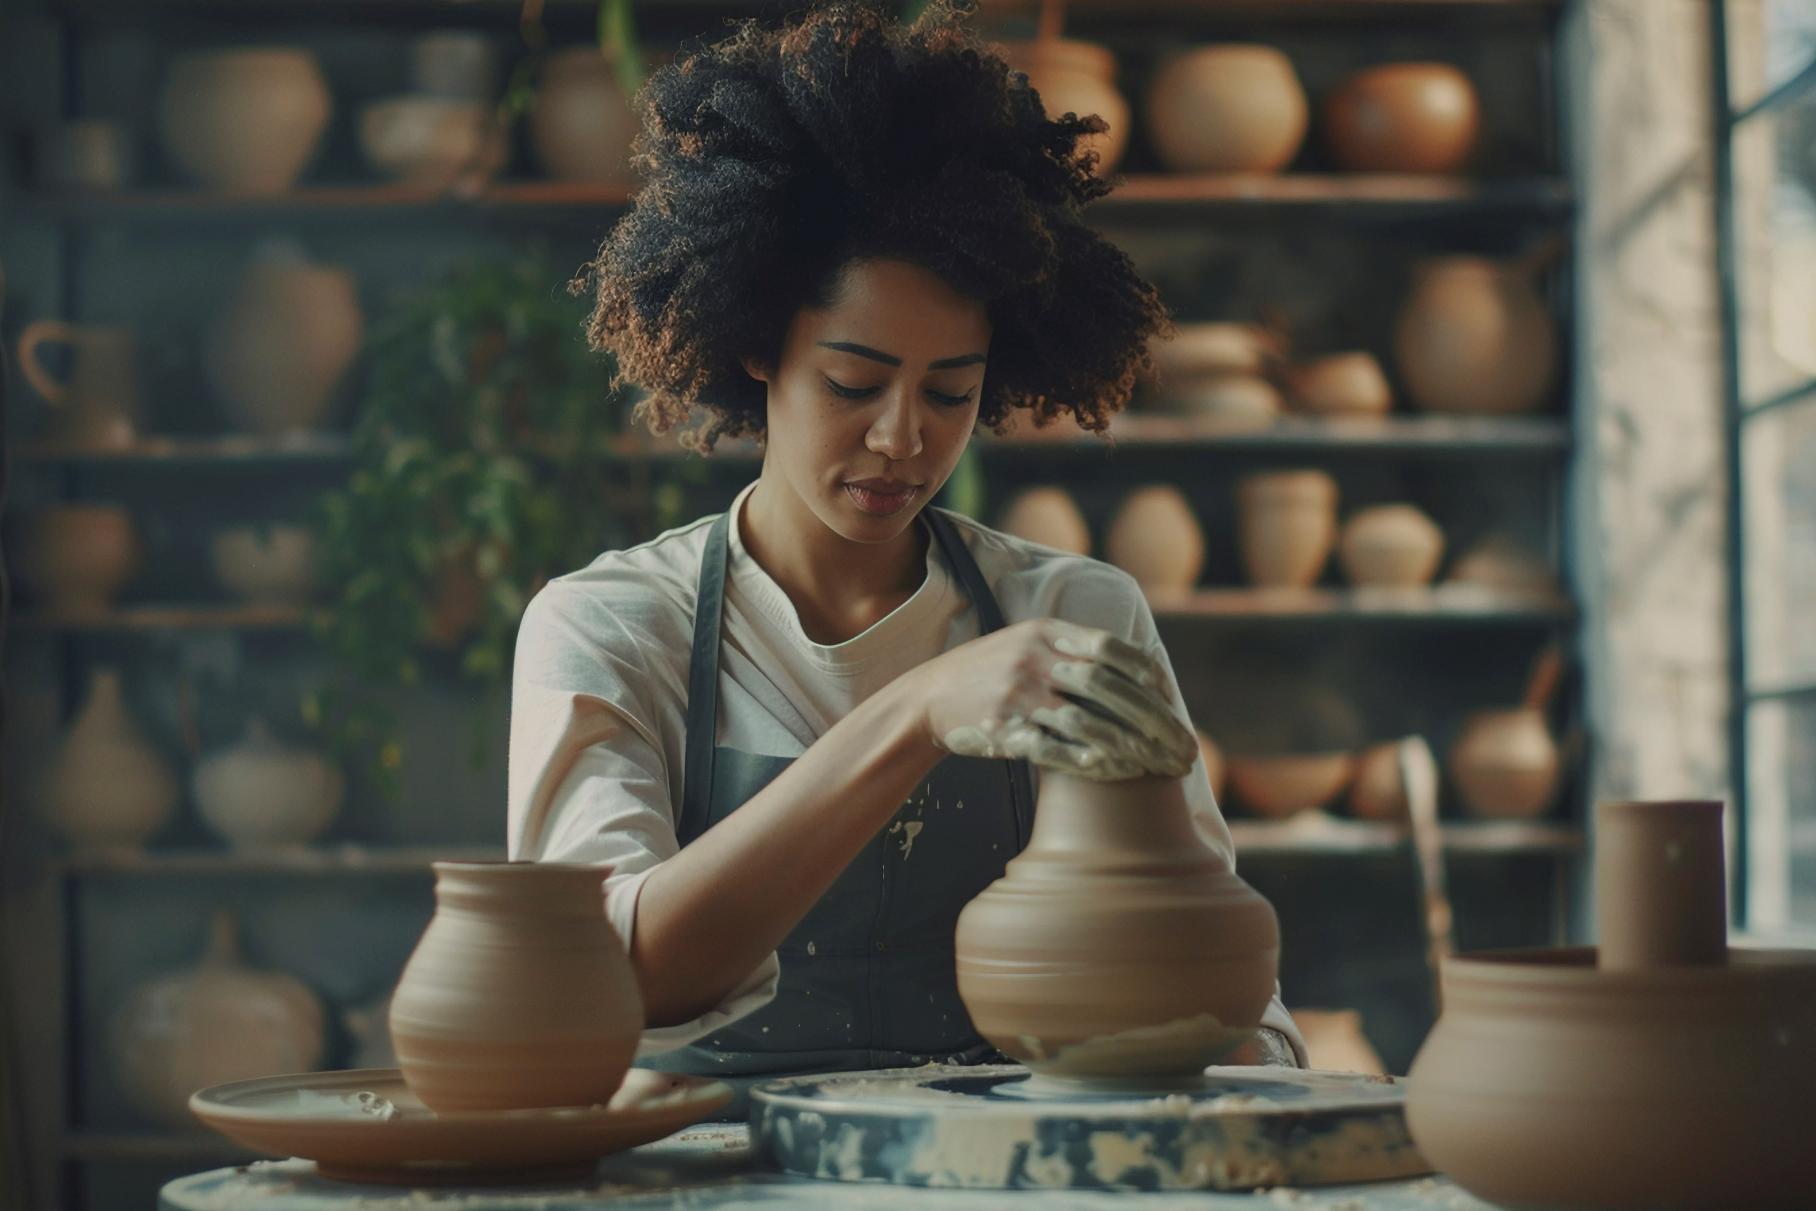
A gratidão é a chave para a felicidade, seja qual for a quantidade de posses confiadas a alguém.

Slide 12
COMO PODEMOS DESFRUTAR DA ABUNDÂNCIA E VIVERMOS FELIZES?

Slide 13
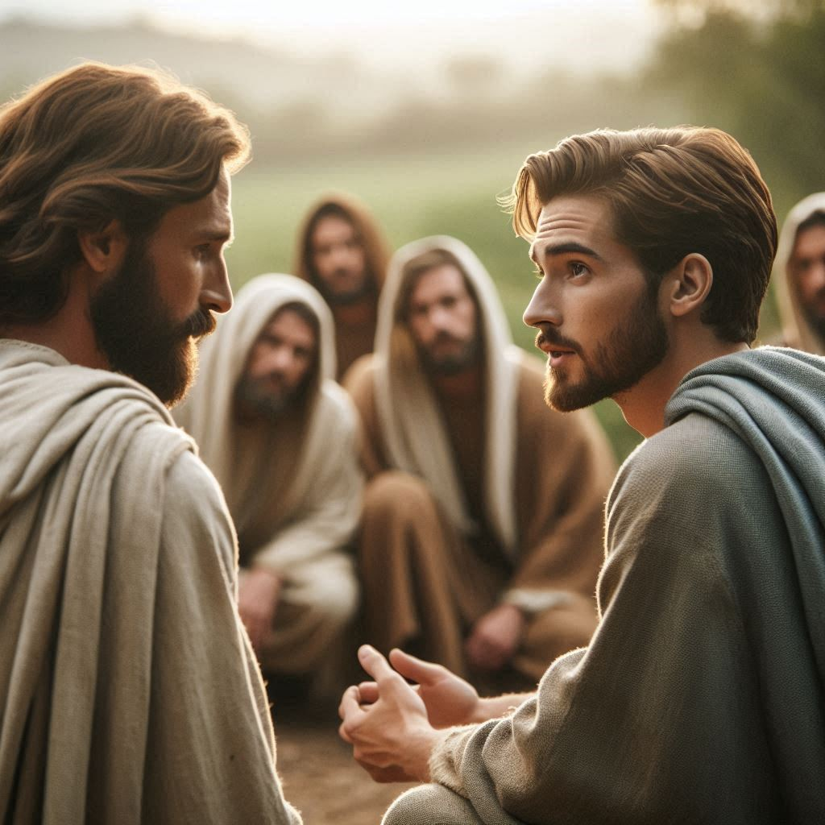
“Se você quer ser perfeito, vá, venda os seus bens e dê o dinheiro aos pobres, e você terá um tesouro no céu. Depois, venha e siga-me.”
Mateus 19:21

Slide 14
Jesus pediu que o jovem rico descarregasse o que era pesado (seu materialismo) e confiasse e O seguisse.

Slide 15
De toda a riqueza que nós adquirimos, Deus nos pede para confiarmos Nele ao devolvermos um dízimo em resposta à Sua bondade.

